Slide 1
ПРЕЗЕНТАЦИЯ «Василий Андреев – создатель первого Великорусского оркестра» Составитель Юлия Борисовна ЧЕКМАРЕВА, почётный работник воспитания и просвещения РФ, музыкальный руководитель, МБДОУ Детский сад № 4, г. Старица, Тверская область

Slide 2
Василий Васильевич Андреев –
выдающийся русский музыкальный просветитель, создатель первого Великорусского оркестра

Slide 3
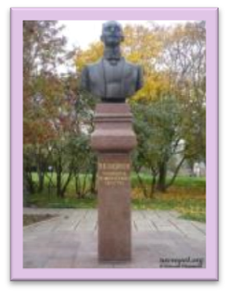
В.В.Андреев родился 3 января 1861 г. в Бежецке, уездном городе Тверской губернии. Его отец, Василий Андреевич, был купцом, почетным гражданином Бежецка, попечителем городской больницы. Мать Софья Михайловна происходила из обедневшей дворянской семьи, она прекрасно говорила по-французски, играла на рояле, пела, хорошо разбиралась в литературе. Маленький Вася с ранних лет на всю жизнь запомнил сотни поговорок и прибауток, частушек и загадок.

Slide 4
Мальчик часто слушал русскую народную песню и восторгался русскими плясками.

Slide 5
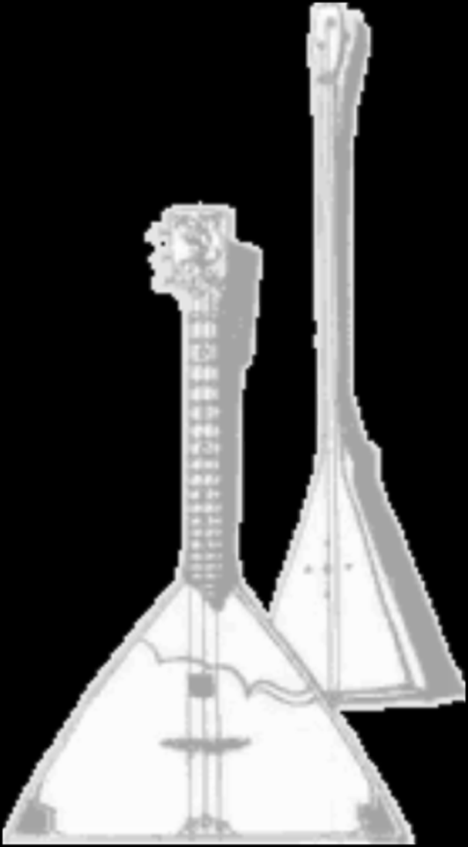
Бежецкий мастер Антонов смастерил В.Андрееву первую его балалайку. Василий быстро освоил ее и решил сделать концертным инструментом.

Slide 6
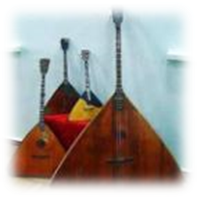
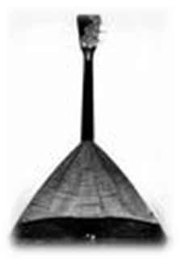
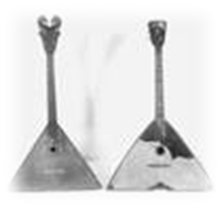
Андреев решил распространить балалайку по всей России, сделать ее любимым инструментом у всех сословий. Любителей балалайки благодаря музыканту становилось все больше.

Slide 7
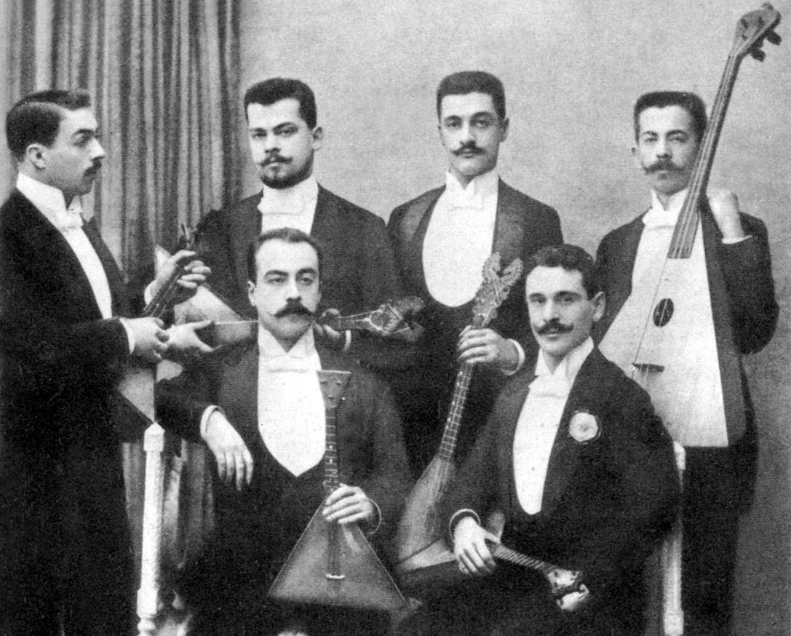
Андреев решает создать образцовый оркестр. 20 марта 1888 г. в Петербурге состоялся концерт. Этот день стал днем рождения национального оркестра. Оркестр выступал без дирижера – Андреев был исполнителем на балалайке-приме. Василий Васильевич стал готовиться со своим коллективом к поездке по городам Центральной России.

Slide 8
Музыканты отправились в Тверь, Москву, Орёл, Курск.

Slide 9
В этом же году оркестр Андреева был назван Великорусским оркестром. Андреев дал название оркестру по составу инструментов, принадлежащих к средней и северной полосам России, то есть к Великороссии, или древнему государству Московскому.

Slide 10
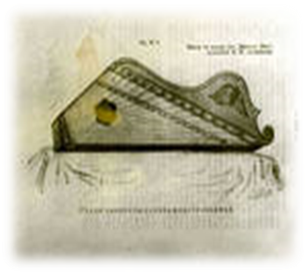
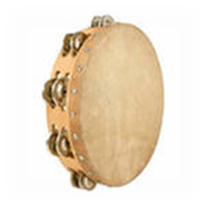
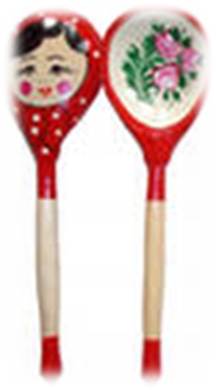
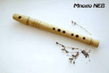
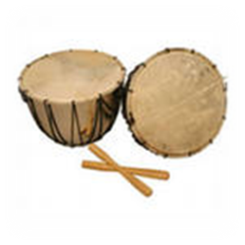
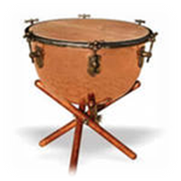
Завершился отбор инструментов для оркестра. В оркестр введены жалейка, свирель, бубен, накры (род глиняных литавр), медные оркестровые литавры, звончатые гусли, ложки. Последним приобретением были прямоугольные гусли (17–18 век) в виде стола.

Slide 11
18 декабря музыканты дали концерт в Твери, в здании Дворянского собрания (ныне Тверской гарнизонный Дом офицеров) . Выступления оркестра были приняты очень горячо, в одной из газет отмечалось: «…Публика отбила себе ладони» .

Slide 12
Андреев гастролирует в разных странах – Франции, Англии, Германии, Америке. В. В. Андреев был награжден Орденом Почетного легиона и Большой золотой медалью.

Slide 13
Из России тысячами импортировались балалайки и домры. Великорусский оркестр был признан явлением международного значения.

Slide 14
Василий Васильевич любил Тверской край, старался, чтобы земляки его владели балалайками и домрами, помогал организовать ансамбли народных инструментов. Постоянно поддерживал коллектив в Бологом. В школах стали преподавать народную музыку.

Slide 15
Государственный академический оркестр имени В.В. Андреева

Slide 16
23 сентября 2011 г. в Бежецке установлен памятник балалайке. Главную часть памятника – саму балалайку – вырезал из дерева Алексей Гриднев, резчик из Тутаева Ярославской области.

